Slide 1

ПЕРВЫЕ РЕЗУЛЬТАТЫ ВНЕДРЕНИЯ БАЛЛЬНО-РЕЙТИНГОВОЙ
СИСТЕМЫ ОЦЕНОК
НА КЛИНИЧЕСКОЙ КАФЕДРЕ
Мазур Е. С., Колесникова И. Ю.
ГОУ ВПО «Тверская ГМА»
кафедра госпитальной терапии

Slide 2

СОВРЕМЕННОЕ ОБЩЕСТВО ТРЕБУЕТ ОТ СИСТЕМЫ ВЫСШЕГО ОБРАЗОВАНИЯ ПОДГОТОВКИ
НЕ ТОЛЬКО ХОРОШЕГО ИСПОЛНИТЕЛЯ ПРОФЕСИОНАЛЬНЫХ ФУНКЦИЙ, НО И СУБЪЕКТА ПРОФЕССИОНАЛЬНОЙ ДЕЯТЕЛЬНОСТИ.

Slide 3
ПРОБЛЕМЫ ОБУЧЕНИЯ СТАРШЕКУРСНИКОВ
Значительная теоретизация знаний студентов;
Слабость ряда практических умений и навыков, в частности, заполнения медицинской документации;
Формальный подход к изучению дисциплин «ненужных», по мнению студентов-старшекурсников, определившихся со своим профессиональным выбором;
Низкая активность в отношении обязательных и дополнительных образовательных компонентов (работа в студенческом научном обществе - СНО, выполнение учебно-исследовательской работы - УИРС).

Slide 4

КОМПЕТЕНТНОСТЬ НЕВОЗМОЖНО НАВЯЗАТЬ, НЕВОЗМОЖНО СФОРМИРОВАТЬ ИЗВНЕ
В ОБХОД ЦЕЛЕЙ, НАМЕРЕНИЙ, ИНТЕРЕСОВ САМОГО ЧЕЛОВЕКА

Slide 5
Цель балльно-рейтинговой системы (БРС) - повышение мотивации студентов к обучению, активизация и поддержка профессионального саморазвития студентов, организация самоуправляемой учебной деятельности

Slide 6
Задачи БРС:
Унификация требований к обучению студентов на всех цикловых занятиях.
Организация мониторинга рейтинга успеваемости каждого студента в любой момент времени.
Обеспечение личностной включенности студентов в процесс обучения, рефлексивного отношения к изучаемому предмету, самому себе, будущей профессиональной деятельности.
Повышение интереса студентов ко внеаудиторной работе

Slide 7

Практические занятия
Рейтинговая сумма
Лекции
Внеаудиторная работа

Slide 8
Вид работы | Теоретический компонент | Практический компонент
Лекции | 3 | -
Практические занятия | 2-5 | (2-5)+(2-5)+(2-5)
Входное и цикловое тестирование | 0-48 | -
УИРС | 2-5 | 2-5
СНО | 3 | 5-10-20

Slide 9
Практическое занятие
Вводный блок;
Тестовый контроль;
Ситуационная задача (case-study);
Клинический разбор больного (case-study);
Самостоятельная курация больных, заполнение медицинской документации (case-study);

Slide 10
Ситуационная задача (case-study): ситуация-проблема
Конкретная клиническая ситуация;
Элементы комплексного построения задачи;
Использование «провокаций» - недостаточной информации для однозначного суждения о том или ином аспекте ситуации;
12 базовых вопросов, включающих расширение задачи как «по горизонтали», так и «по вертикали», работа студентов «в команде»;
Включение результатов лабораторно-инструментальных исследований, модифицирующих восприятие клинических данных.

Slide 11
Клинический разбор (case-study): ситуация-оценка
Индивидуальная или диадная работа;
Умение доложить информацию о больном;
Мотивированное заключение по поводу диагноза и перспектив его уточнения;
Критический анализ принятых решений;
Позиция группы – сторонние наблюдатели, но (!) возможность контроля пропедев-тических навыков.

Slide 12
Курация и оформление медицинской документации (case-study): ситуация-упражнение
Охват всех студентов;
Тренировка необходимых профессиональных навыков;
Возможность самостоятельного выбора уровня сложности: написание ежедневных дневников, этапного эпикриза, приемного статуса.

Slide 13

Зачетная сумма (ЗС) по дисциплине «внутренние болезни» определяется как минимальное общее количество баллов, позволяющее считать работу студента удовлетворительной.

Slide 14
ЗС=0,7×(число вопросов)+
+6×(количество учебных дней)

Slide 15
Эта сумма определяется перед началом каждого семестра для каждой группы, исходя из запланированного числа циклов (в связи с неодинаковой продолжительностью циклов в осеннем семестре студенты могут проходить 4 или 5 циклов, а в весеннем – 2 или 3 цикла) и учебных дней

Slide 16
Например, в осеннем семестре у 604 группы 4 учебных цикла и 26 учебных дней, следовательно, ЗС составит:ЗС=0,7×30×4+6×26=240

Slide 17
Дополнительные (бонусные) баллы
Теоретический компонент:
входные тесты: 0-48 баллов;
посещение лекций: 3 балла;
подготовка рефератов (УИРС): 2-5 баллов;
посещение заседаний кружка СНО: 3 балла;
Практический компонент:
клинический разбор больных на практическом занятии: 2-5 баллов;
заполнение медицинской документации: 2-5 баллов;
дополнительная курация больных: 2-5 баллов;
подготовка сообщений на заседании СНО: 5 баллов;
подготовка работы и доклада на кафедральной (10 баллов) и итоговой (20 баллов) конференции СНО.

Slide 18
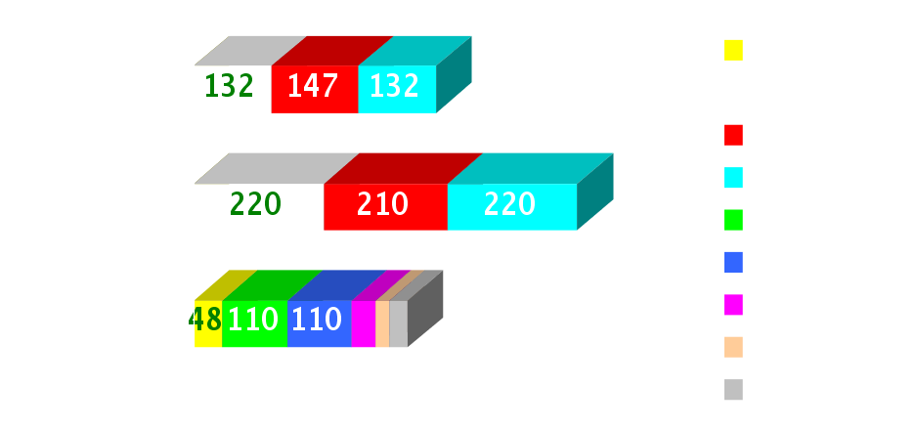
Соотношение обязательных и бонусных баллов

Slide 19
Текущая электронная ведомость успеваемости студентов
результаты тестирования (теоретический блок);
баллы, полученные на практических занятиях;
автоматический подсчет общей суммы баллов, набранной студентом.

Slide 20
Каждый студент имеет возможность сравнить свой рейтинг оценок с минимально необходимым.
Ознакомление студентов с текущим рейтингом в середине цикла позволяет стимулировать учебную активность студентов на последующих цикловых занятиях, при недостаточном рейтинге оценок студент может выбрать для себя набор дополнительных баллов на внеаудиторных занятиях или при посещении лекций.
Это позволяет своевременно отслеживать хронически неуспевающих студентов.

Slide 21
Студенты, имеющие необходимую ЗС, могут ранжироваться по величине рейтинга оценок в соответствии с общепринятой
(если минимальную ЗС принять за 70 %, т.е. «3», то получение 80 % оценивается как «4», а 90 % - как «5»

Slide 22

Соотношение баллов и оценок в БРС

Slide 23
Возможное использование результатов БРС при проведении ИГА
2-й этап ИГА оценивается по принципу «зачет-незачет» в трех видах заданий – курация больного, мануальные навыки, интерпретация результатов лабораторных и инструментальных исследований. Итоговая оценка: 0-3;
Студенты, получившие «отлично» за работу в учебном году, освобождаются от 2-го этапа ИГА с оценкой «отлично»;
Годовая «3» дает один бонусный балл, а «4» - два бонусных балла к результатам 2-го этапа ИГА.

Slide 24
Предполагаемые результаты введения БРС:
Системность в анализе информации, гибкость поведения и решений;
Готовность выпускников к их практической деятельности в профессиональной сфере, умение решать профессиональные проблемы;
Адаптация студентов к работе в команде, коммуникативные умения;
Рост самостоятельности студентов, их ответственности за принятие решений;
Стремление студентов к саморазвитию, рост внутренней мотивации к обучению, научной деятельности за счет удовлетворения их потребностей в признании и самоутверждении.

Slide 25


